Slide 1
Les techniques de renforcement des sols ont pour objectif d’améliorer in-situ les caractéristiques d’un sol pour permettre sa stabilité, en permettant de préserver le mode de fondation le plus économique et le plus simple à mettre en œuvre (fondation superficiel)
Les 3 catégories de techniques sont :
L’inclusion d ’éléments résistants dans le sol les inclusions rigide:
inclusions rigides, colonnes ballastées, plots ballastés, enrochements, clouage, etc.
Ces renforcements peuvent être améliorés par l’emploi de tarières qui refoulent le sol. permettent de renforcer les caractéristiques mécaniques du massif de sol traité par ces procédés en changeant leurs caractéristiques intrinsèques.
L’utilisation d’un liant les inclusions souples
(par exemple de la chaux ou du ciment , injection de coulis et de résines, voir aussi les techniques de chapes) .
Le compactage des sol les améliorations de sol dans la masse:
pré-chargement associé à du drainage, compactage dynamique, vibroflottation, (vibrocompactage, Induction Hydraulique®, compactage dynamique).
Ces techniques sont particulièrement efficaces sur des sols granuleux (de type sableux par exemple) car elles réduisent l'espace entre les grains.

Slide 2
L’inclusion d’éléments résistants dans le sol
les inclusions rigide

Slide 3
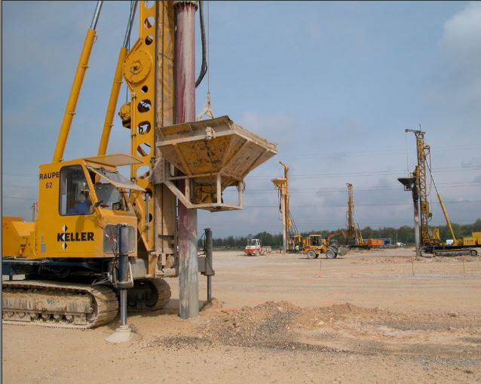
Colonnes ballastées sèches

Slide 4
Colonnes ballastées sèches
Elle permettant de créer des colonnes de granulats expansées afin d’augmenter la portance d’un sol et d’en réduire sa compressibilité.
Cette technique est particulièrement performante dans le cadre d’une synthèse gros-œuvre/fondations/terrassement.
C’est une alternative aux fondations profondes de type pieux et dalle portée, ou aux fondations semi-profondes de type puits.
En fait, construire un ouvrage sur des colonnes ballastées permet de le fonder comme sur du « bon sol » et donc de respecter les règles usuelles de fondations superficielles.
Le mode opératoire est le suivant :
Mise en station de la foreuse au droit du point de fonçage ; un chargeur à godet assure l’approvisionnement du granulat.
Fonçage de l’outil préalablement rempli de matériau mis sous pression d’air jusqu’à la cote de traitement ; le vibreur est descendu par deux actions : la vibration et une poussée en pointe de l’ordre de 25 tonnes.
Lorsque la profondeur est atteinte, mise en œuvre de matériau en pointe de l'outil (technique dite "bottom feed"), par expansion longitudinale et latérale.
La colonne est exécutée ainsi par passes successives jusqu’à la plateforme d’intervention.

Slide 5
Colonnes ballastées sèches
Avantages
-L’absence de liant dans le matériau constituant la colonne permet de garder une grande souplesse dans la mise en œuvre des fondations aussi bien en dimensionnement quant exécution (absence de recépage, semelle coulée pleine fouille, dallage terre-plein).
-Cette technologie permet un délai de production rapide.
-Possibilité de co-activité avec les autres lots de la construction (gros-œuvre, terrassement) ainsi qu’un impact environnemental faible car ne génère pas de déblais (chantier propre) et de l'absence de liants hydrauliques, ne nécessitant du béton.
.

Slide 6
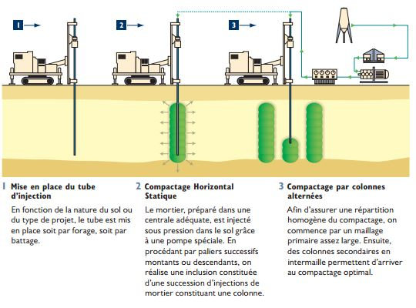
Injection solide type Compactage Horizontal Statique
(CHS)
Il s’agit d’injecter sous pression dans le sol un mortier de consistance raide à plastique. Ce mortier s’expanse de manière homogène dans le sol sur la hauteur du forage, le train de tiges remontant par passe entre chaque injection. Le terrain environnant se trouve donc comprimé par l’inclusion, et sa capacité augmentée.

Slide 7
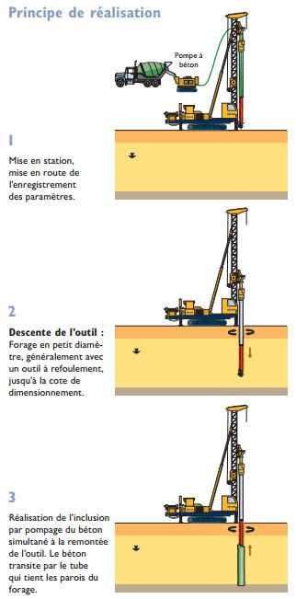
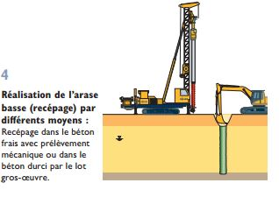
Inclusions rigides «INclusions SEmi-Rigides»

Slide 8
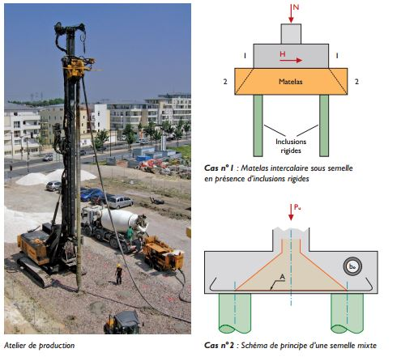

Slide 9
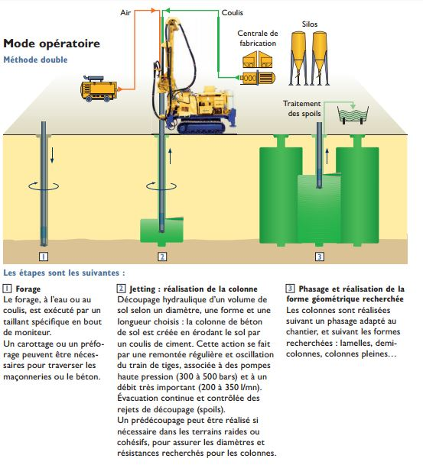
Le procédé de jet grouting Soilcrete
Le principe du jet grouting est de créer un béton de sol par l’érosion du matériau en place par un coulis de ciment injecté à très haute pression, de l’ordre de 300 à 500 bars, qui se mélange avec le sol érodé pour former une colonne.

Slide 10
L’utilisation d’un liant
les inclusions souples

Slide 11
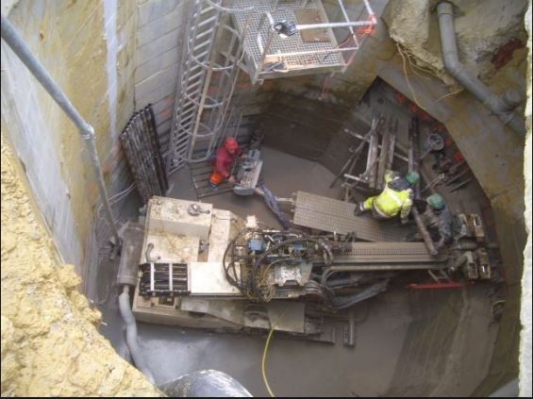
Injections de compensation

Slide 12
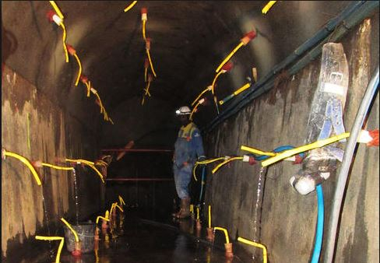
Injections de coulis

Slide 13
Le compactage des sol les améliorations de sol dans la masse:

Slide 14
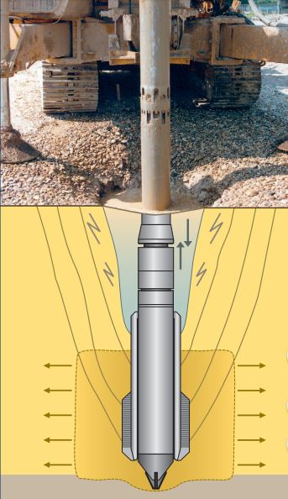
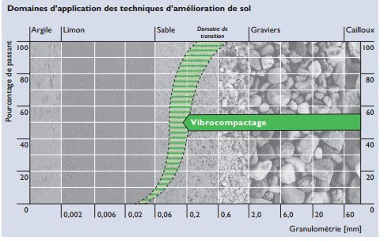
Le vibrocompactage
La technique du vibrocompactage est un procédé très performant d’amélioration des sols pulvérulents de type sablo-graveleux. Cette technique permet d’obtenir une compacité proche de l’Optimum Proctor Modifié, même en dessous de la nappe. Elle trouve principalement son application dans le cadre d’ouvrages situés dans les plaines alluvionnaires.

Slide 15
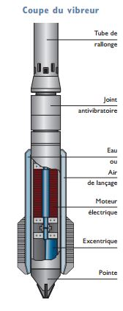
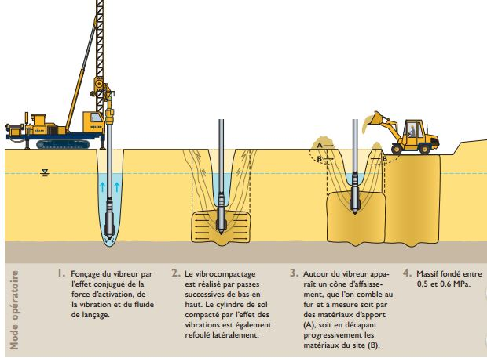
Le vibrocompactage

Slide 16
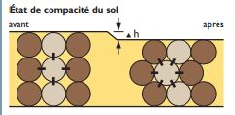
Les vibrations émises permettent un réarrangement optimal des matériaux granulaires, de manière à ce qu’ils occupent le plus petit volume possible. augmentant la densité par réduction de la porosité pour augmenter la portance du sol( réduit les tassements et limite le risque potentiel de liquéfaction).

Slide 17
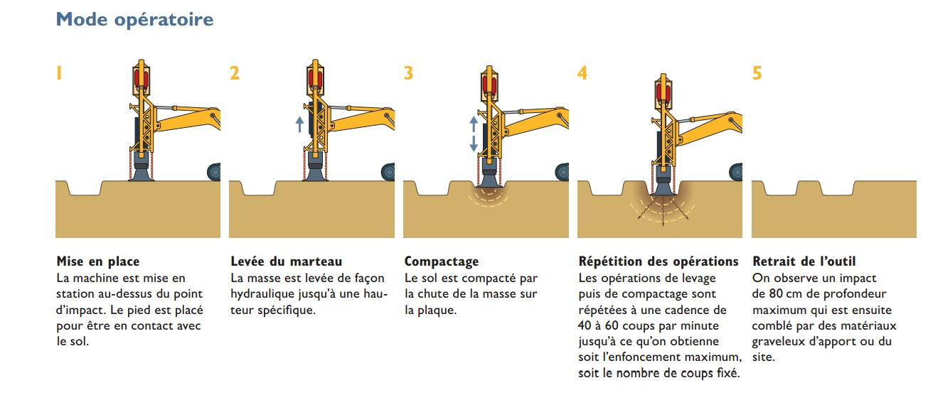
Compactage dynamique
Pour les sol de mauvaise compacité, qu’il soit frottant ou cohésif, peuvent être compacté jusqu’à des profondeurs de 3 à 7 m.
Caractéristique :
Masse de 7 à 9 tonnes tombe a fréquence de chute élevée 40 coups à 60 coups par minute
sur 1,20 m de hauteur sur une plaque articulée de 1,50 m à 2,00 m de diamètre.

Slide 18
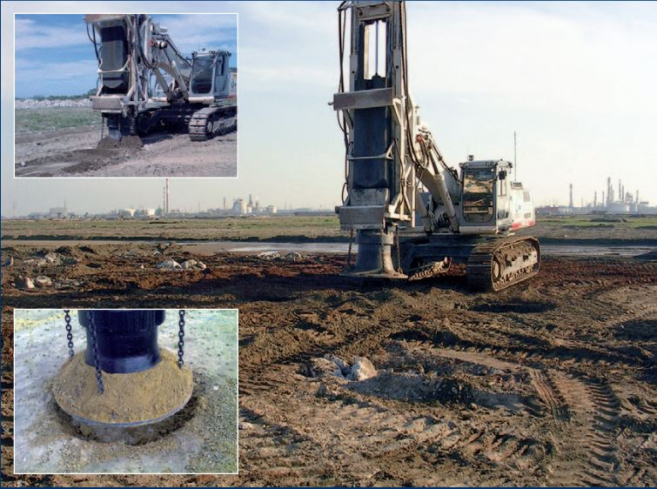
Compactage dynamique
Masse de 7 à 9 tonnes tombe a fréquence de chute élevée 40 coups à 60 coups par minute
sur 1,20 m de hauteur sur une plaque articulée de 1,50 m à 2,00 m de diamètre
Masse de 15 tonnes tombe , distance de chute 25 m
Réservé à des chantiers de grande taille sans avoisinants

Slide 19
Les fondation profonde et semi-profonde

Slide 20
pieu à la tarière creuse est un « classique » des travaux de fondations
Les pieux à la tarière creuse sont des fondations profondes qui sont coulées en place en utilisant une tarière continue à âme creuse.
La tarière (ou vis sans fin) est forée dans le sol à la profondeur calculée. La tarière est ensuite extraite pour retirer le sol foré pendant que le béton est pompé et injecté à faible pression par l’âme de la tarière. La pression du béton et le volume sont enregistrés en continu et contrôlés pour construire un pieu sans défaut.
En zone sismique et suivant la nature des efforts (horizontaux, arrachements), les pieux sont armés. La cage d’armature est alors descendue dans le béton frais.

Slide 21
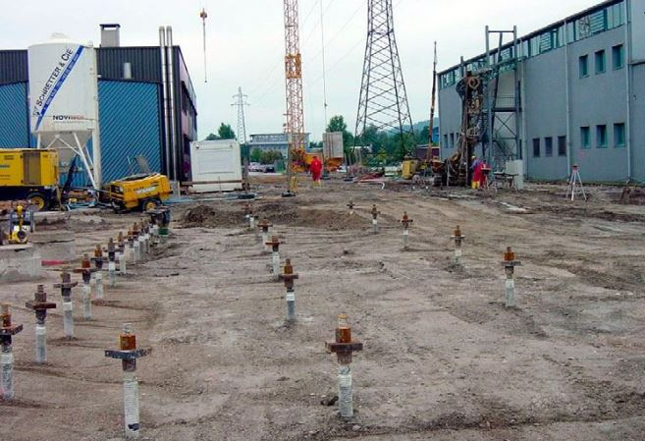
le micropieu

Slide 22
Pieux vibro-foncés
Principe des pieux vibro-foncés. Fonçage d’un tube acier par vibration avec en pointe une plaque perdue. Une fois la profondeur obtenue, nous descendons une cage d’armature et remplissons avec du bé- ton. Ensuite, nous retirons le tube tout en vibrant, ce qui a pour effet de vibrer le béton en lui donnant sa résistance. Points forts. Avec un rendement journalier de 300 m./jour, la technique de pieux vibro-fonçés reste un atout important pour une exécution rapide. En agglomération urbaine cette solution a l’avantage de présenter une nuisance sonore inférieure à la technique traditionnelle de battage.

